Slide 1
Zapraszam do oglądania słów angielsko-polskich :D

Slide 2
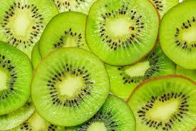
Zero
pizza
Kiwi

Slide 3
Sport
Stop
Facebook

Slide 4
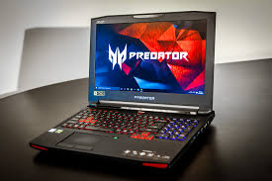
System
Laptop
Blog

Slide 5
Instrument
Start
WI-FI

Slide 6
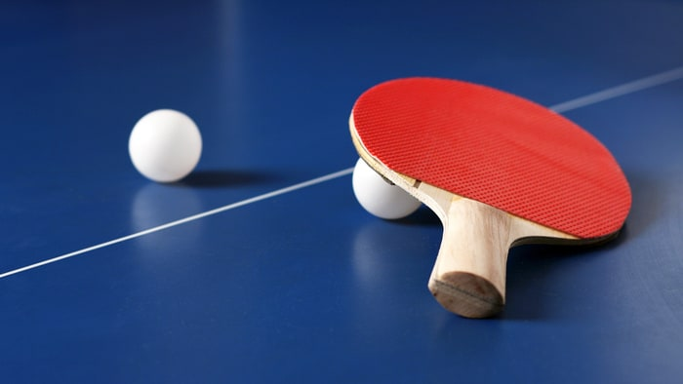
Ocean
Ping-Pong
Film

Slide 7
Przygotowali Wojtek Mrówka Kuba Rutkowski

